Slide 1


Taller de Programación Aplicado
AGENTE X
Validación de la Solución en Producción
Plataforma SaaS multi-tenant de Inteligencia de Negocios Conversacional
Mauricio Lillo
TPY110

Slide 2
PLAN DE EXPOSICIÓN
TALLER DE PROGRAMACIÓN APLICADO | TPY1101
Plan de Exposición
BLOQUE | SLIDES | TIEMPO
Recap EA1 — Contexto y problema | 1 – 3 | 3 min
Diseño y planificación | 4 – 9 | 5 min
Arquitectura y stack tecnológico | 10 – 12 | 4 min
Despliegue en la nube | 13 – 14 | 4 min
DEMO EN VIVO de la app desplegada | 15 | 8 min
Evidencia de funcionamiento | 16 – 17 | 3 min
Integraciones y cierre | 18 – 20 | 3 min
Foco de la evaluación: demostrar que la aplicación está desplegada en la nube y funciona conforme a lo descrito en el informe. Más de la mitad del tiempo se concentra entre las slides 13 y 17.
EA2 · Validación de la solución en producción
2
Notes:
2

Slide 3
01 · RECAP EA1
TALLER DE PROGRAMACIÓN APLICADO | TPY1101
Punto de Partida · Recap EA1
Contexto y problema
Mercado objetivo
Los directivos de PyMEs pierden horas semanales
cruzando datos entre ERPs, planillas y reportes PDF
para obtener respuestas simples.
La información estratégica está secuestrada detrás
de interfaces técnicas.
Usuario 1: Dueño / Gerente de PyME con inventario,
ventas y operaciones logísticas.
Usuario 2: Vendedor o coordinador comercial que
necesita datos del cliente en tiempo real.
Objetivo general
Objetivos específicos
Desarrollar una plataforma SaaS multi-tenant de
Agentes de IA especializados que permita a PyMEs
consultar sus datos operativos en lenguaje natural,
eliminando la dependencia de intermediarios técnicos.
1. Arquitectura multi-tenant con aislamiento por empresa
2. Motores especializados conectados a endpoints ERP
3. Protocolo anti-alucinación jerárquico
4. Panel de administración B2B por roles diferenciados
5. Despliegue cloud con tres servicios independientes
EA2 · Validación de la solución en producción
3
Notes:
3

Slide 4
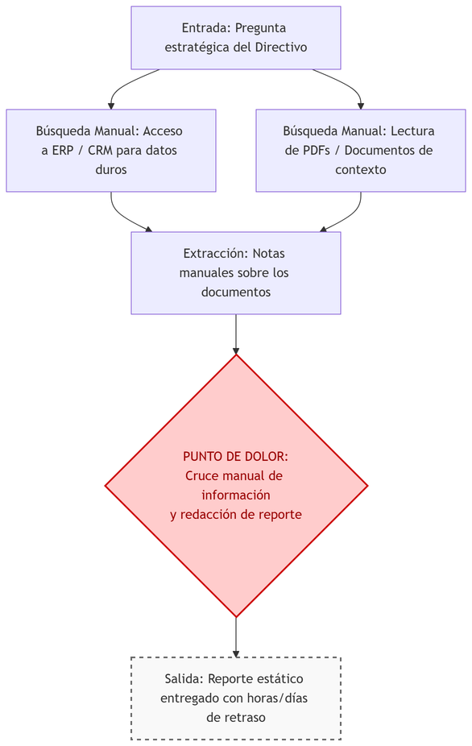
02 · AS-IS
TALLER DE PROGRAMACIÓN APLICADO | TPY1101
Situación Inicial del Cliente (AS-IS)
Proceso actual:
1. Directivo formula una pregunta de negocio crítica
2. Accede manualmente al ERP para datos de inventario
3. Descarga métricas del CRM o pasarela de pagos
4. Busca documentos PDF con contexto adicional
5. Cruza toda la información en Excel manualmente
6. Redacta un reporte para tomar la decisión
Figura 2: Diagrama de flujo AS-IS — ver Anexos
EA2 · Validación de la solución en producción
4
Notes:
4

Slide 5
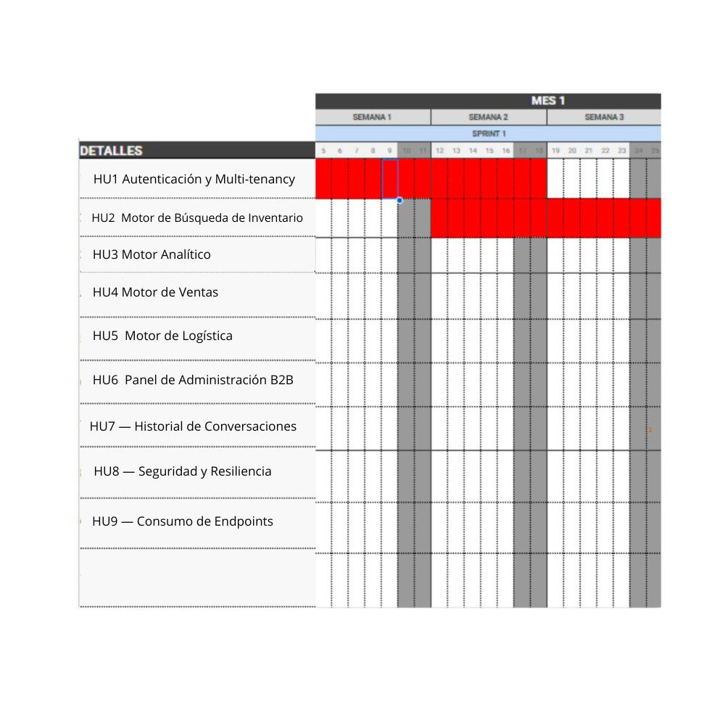
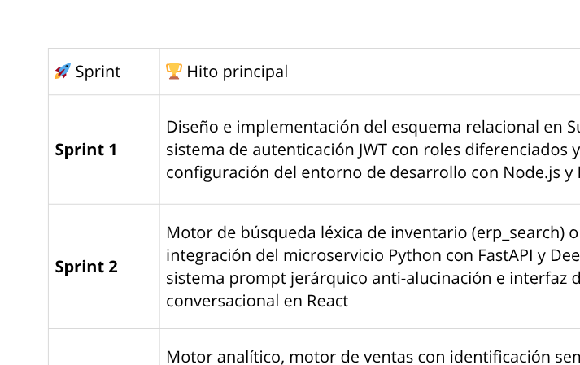
03 · PLANIFICACIÓN
TALLER DE PROGRAMACIÓN APLICADO | TPY1101
Planificación del Proyecto
4 Sprints · 12 Semanas · Metodología ágil híbrida Scrum + Kanban
Carta Gantt completa — Figuras 3.1 a 3.4 en Anexos
EA2 · Validación de la solución en producción
5
Notes:
5

Slide 6
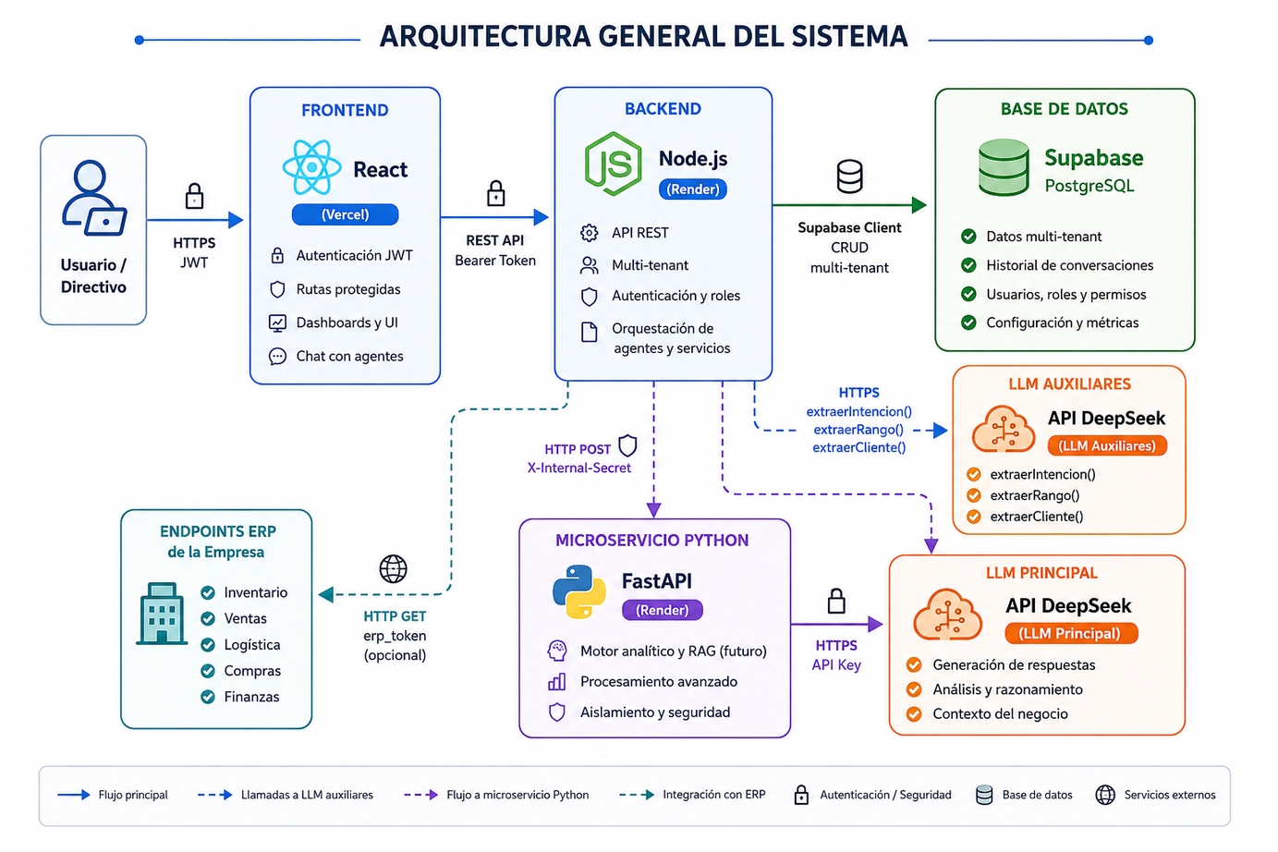
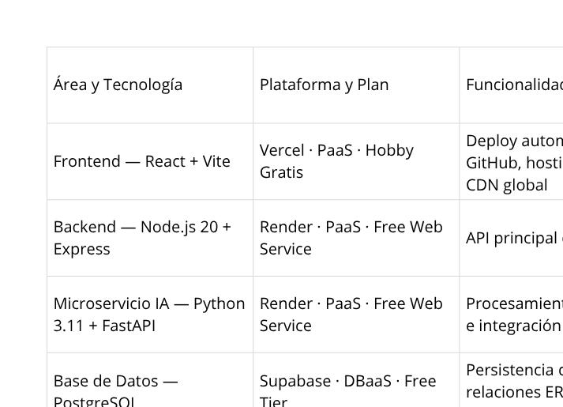
04 · CLOUD
TALLER · TPY1101
Servicios Cloud Utilizados
EA2 · Validación de la solución en producción
6
Notes:
6

Slide 7
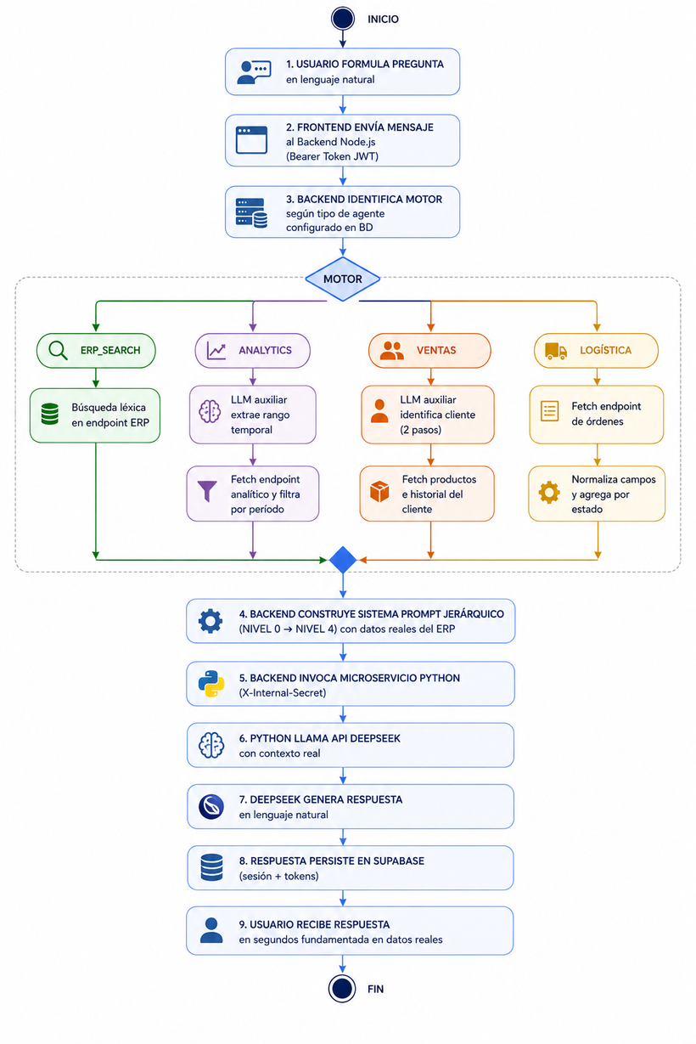
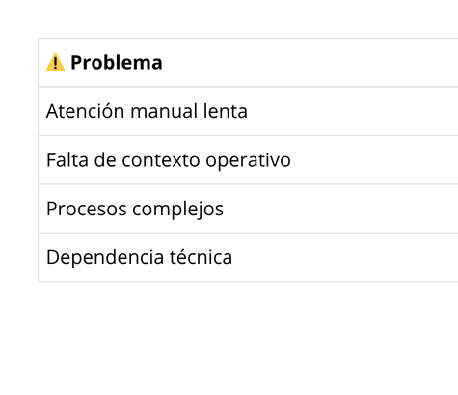
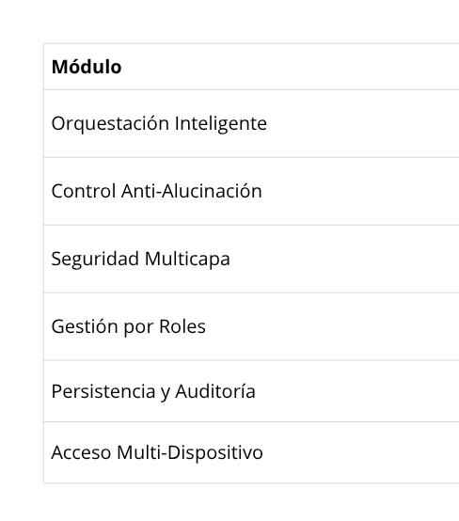
05 · TO-BE
TALLER DE PROGRAMACIÓN APLICADO | TPY1101
Conceptualización · Solución TO-BE
EA2 · Validación de la solución en producción
7
Notes:
7

Slide 8
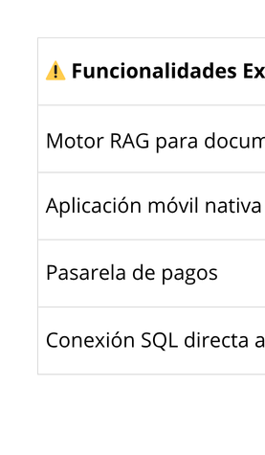
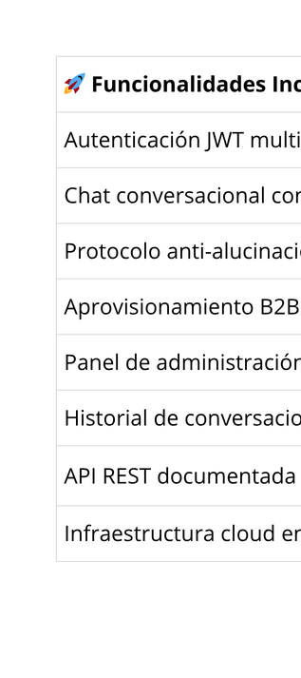
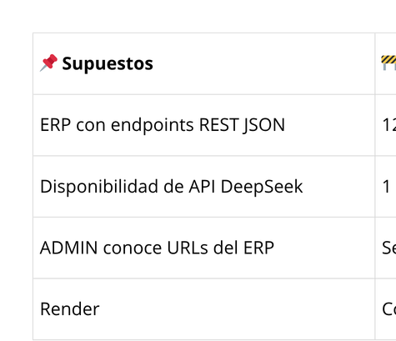
06 · ALCANCE
TALLER DE PROGRAMACIÓN APLICADO | TPY1101
Alcance, Supuestos y Restricciones
EA2 · Validación de la solución en producción
8
Notes:
8

Slide 9
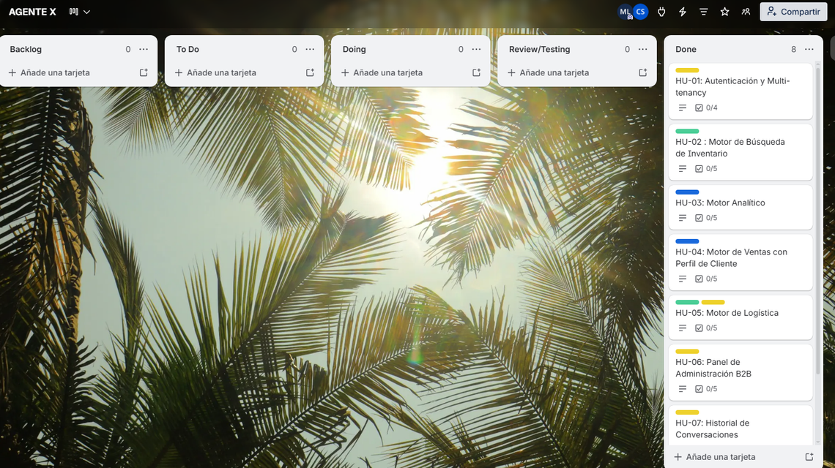
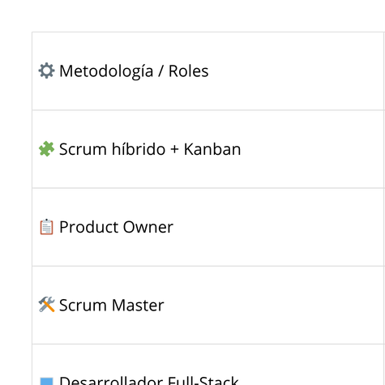
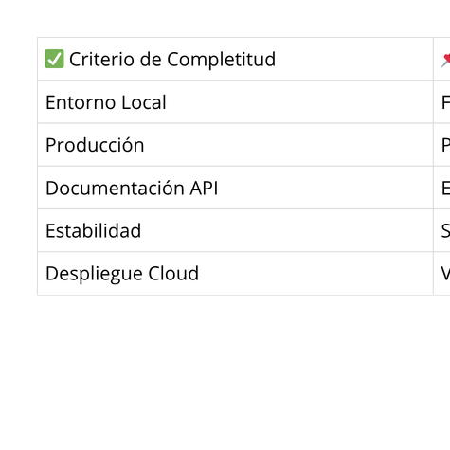
07 · METODOLOGÍA
TALLER DE PROGRAMACIÓN APLICADO | TPY1101
Metodología de Desarrollo y Gestión
EA2 · Validación de la solución en producción
9
Notes:
9

Slide 10
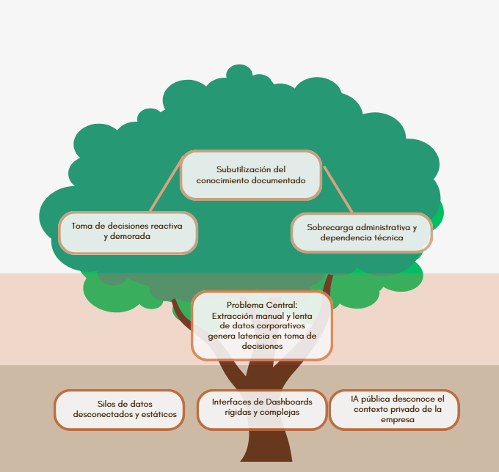
08 · DISEÑO
TALLER DE PROGRAMACIÓN APLICADO | TPY1101
Documentos y Diagramas de Diseño
Figura 1
Árbol de Problema Causas y efectos del
problema central
Figura 2
Flujo AS-IS Proceso manual actual
con puntos de dolor
EA2 · Validación de la solución en producción
10
Notes:
10

Slide 11
08 · DISEÑO
TALLER DE PROGRAMACIÓN APLICADO | TPY1101
Documentos y Diagramas de Diseño
Figura 4
Arquitectura TO-BE Bloques del sistema y comunicación
EA2 · Validación de la solución en producción
10
Notes:
10

Slide 12
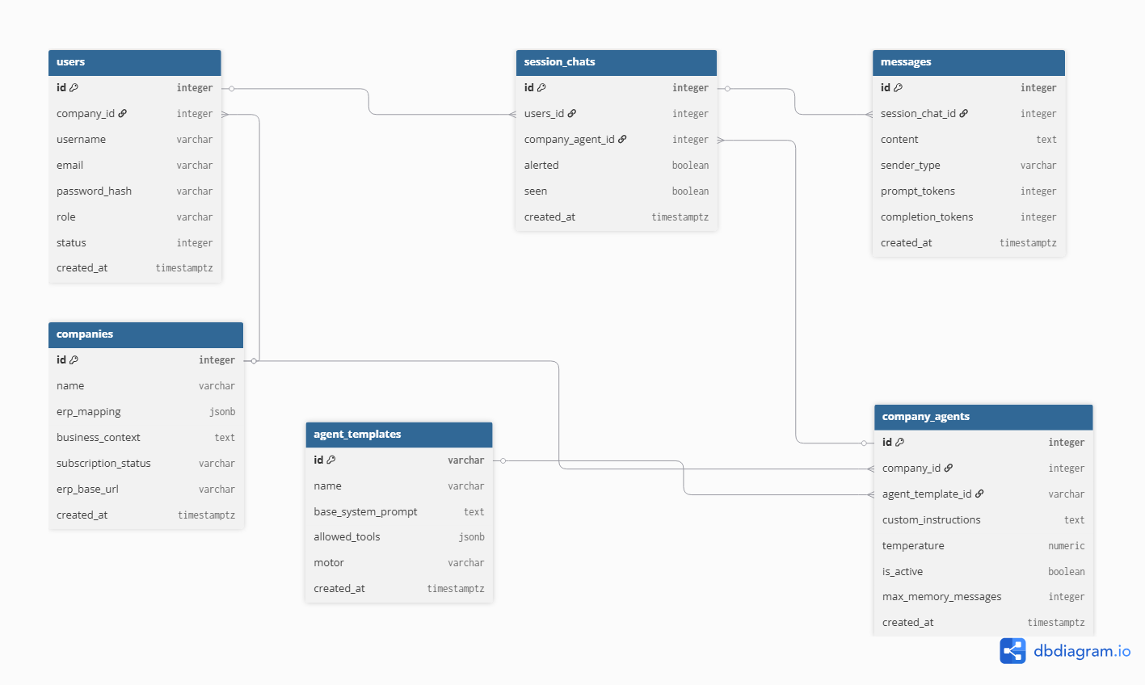
08 · DISEÑO
TALLER DE PROGRAMACIÓN APLICADO | TPY1101
Documentos y Diagramas de Diseño
Figura 5:
Modelo ER 6 tablas · FK activas Aislamiento multi-tenant
EA2 · Validación de la solución en producción
10
Notes:
10

Slide 13
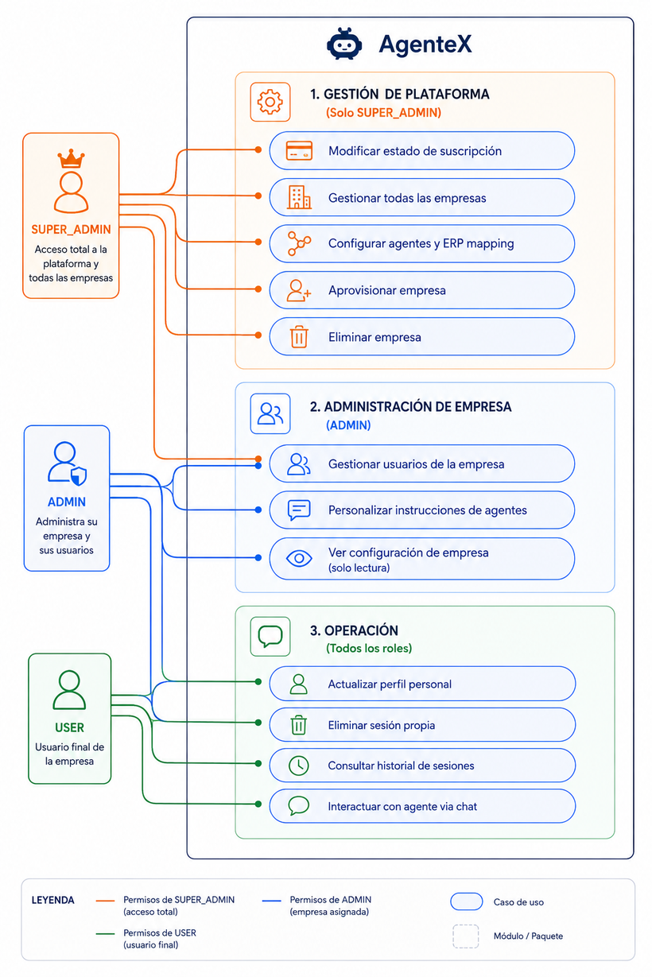
Documentos y Diagramas de Diseño
08 · DISEÑO
TALLER DE PROGRAMACIÓN APLICADO | TPY1101
Figura 7: Flujo TO-BE
Proceso nuevo con AgenteX
de pregunta a respuesta
Figura 6: Casos de Uso
3 actores · 12 casos
SUPER_ADMIN / ADMIN / USER
EA2 · Validación de la solución en producción
10
Notes:
10

Slide 14
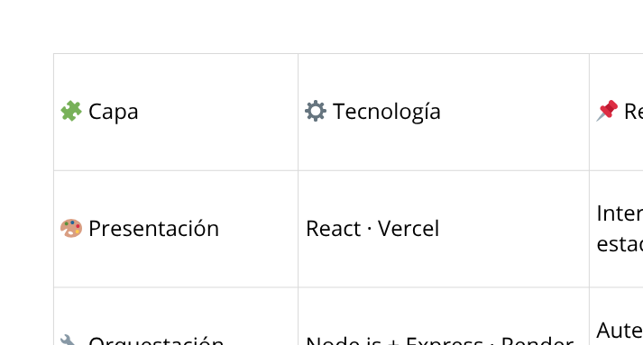
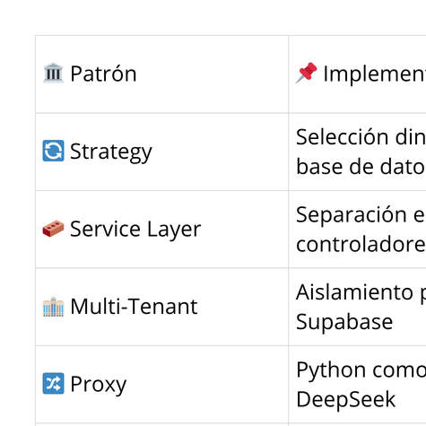
09 · ARQUITECTURA
TALLER · TPY1101
Arquitectura de Software y Patrones
Microservicios con separación de responsabilidades en 3 capas
Patrones implementados
EA2 · Validación de la solución en producción
11
Notes:
11

Slide 15
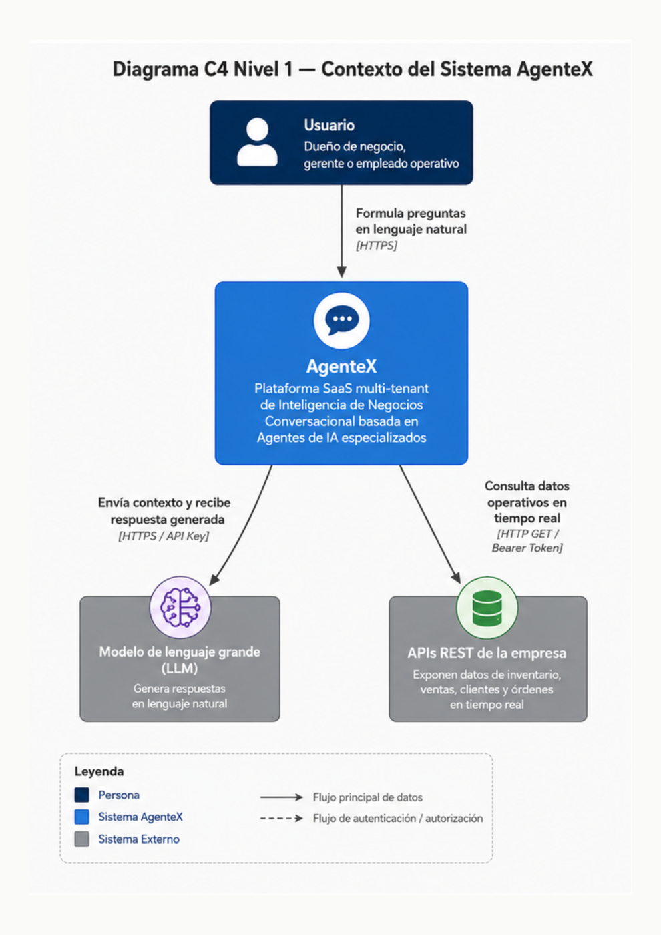
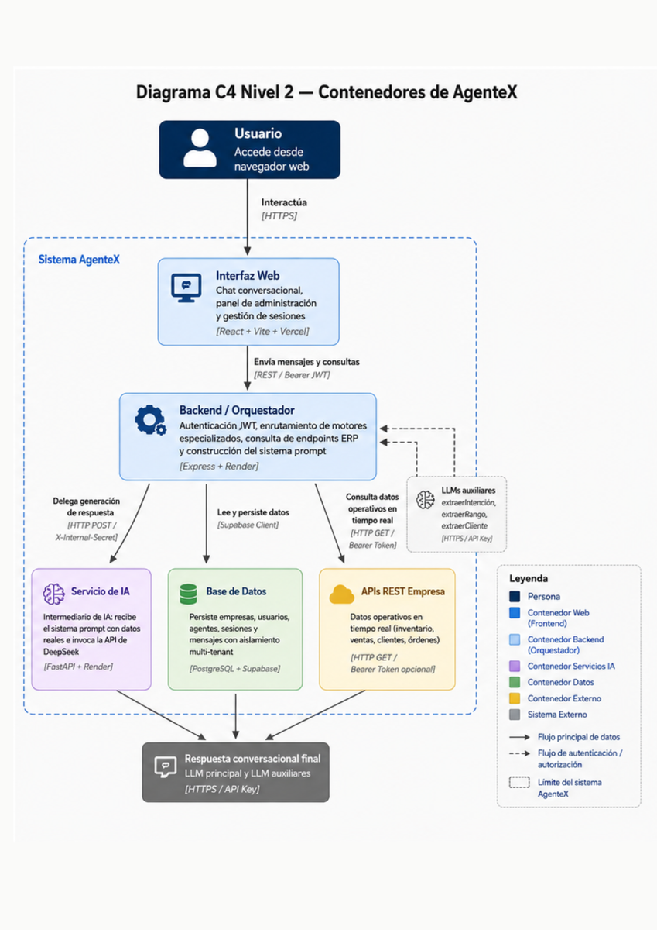
Arquitectura de Software y Patrones
09 · ARQUITECTURA
TALLER DE PROGRAMACIÓN APLICADO | TPY1101
Diagramas C4 Nivel 1 y Nivel 2 → Figuras 10 y 11
EA2 · Validación de la solución en producción
10
Notes:
10

Slide 16
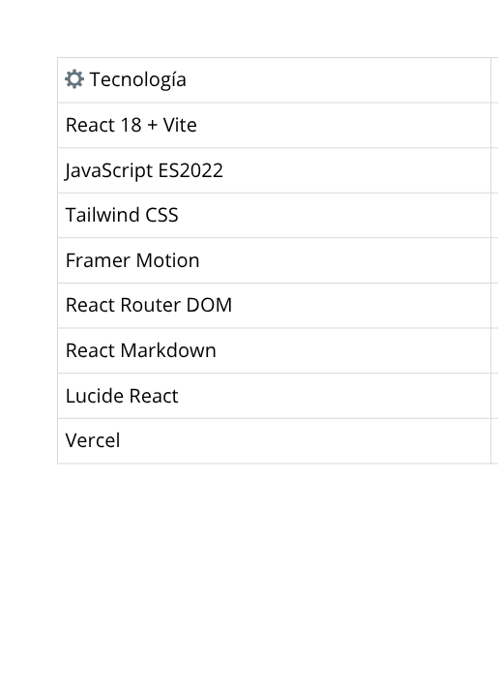
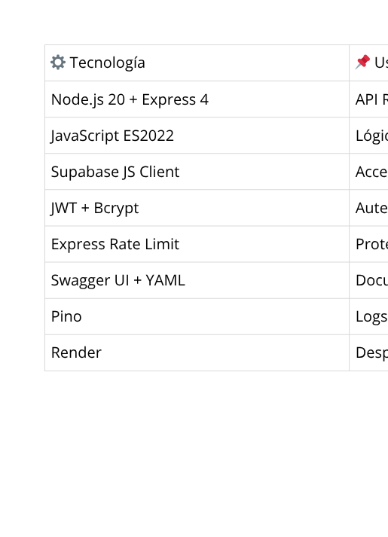
10 · STACK
TALLER · TPY1101
Stack Tecnológico Definitivo
Frontend
Backend
Tip clave: Tiempo sugerido: 2 min. Mostrar el repositorio abierto en pantalla durante la exposición.
EA2 · Validación de la solución en producción
12
Notes:
12

Slide 17
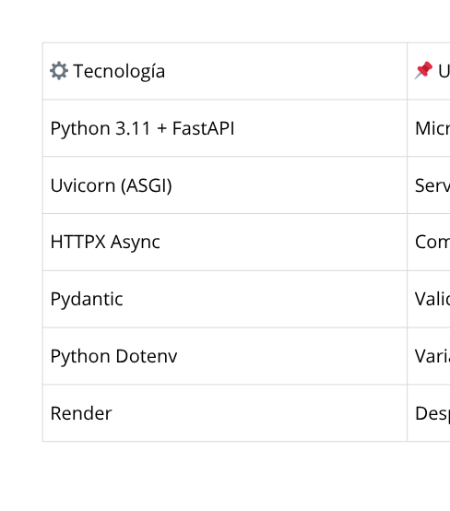
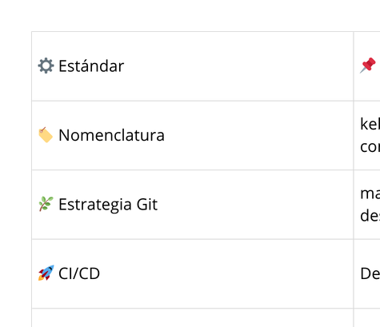
10 · STACK
TALLER · TPY1101
Stack Tecnológico Definitivo
Microservicio
Estándares y repositorio:
Tip clave: Tiempo sugerido: 2 min. Mostrar el repositorio abierto en pantalla durante la exposición.
EA2 · Validación de la solución en producción
12
Notes:
12

Slide 18
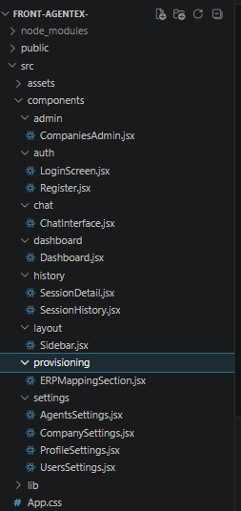
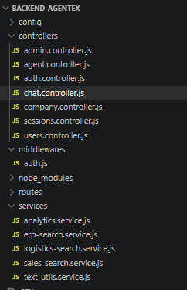
10 · STACK
TALLER · TPY1101
Stack Tecnológico Definitivo
EA2 · Validación de la solución en producción
12
Notes:
12

Slide 19
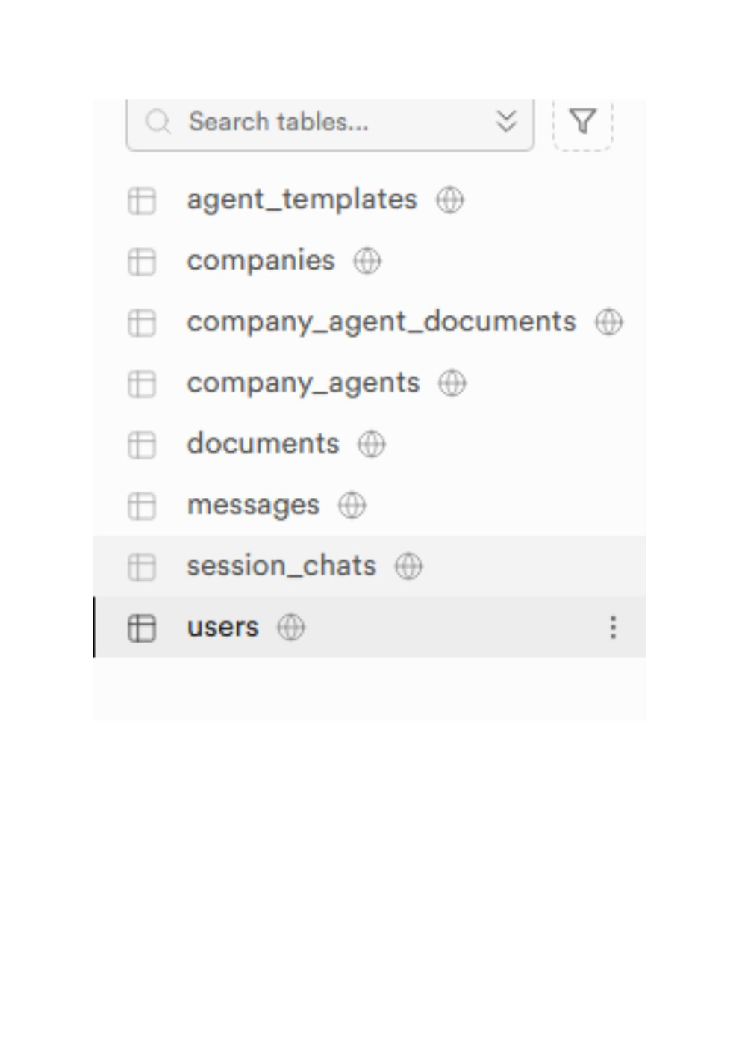
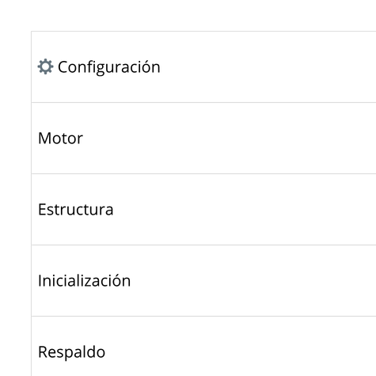
11 · PRODUCCIÓN
TALLER · TPY1101
Configuración de Servidor de Producción
Supabase — Base de Datos
EA2 · Validación de la solución en producción
13
Notes:
13

Slide 20
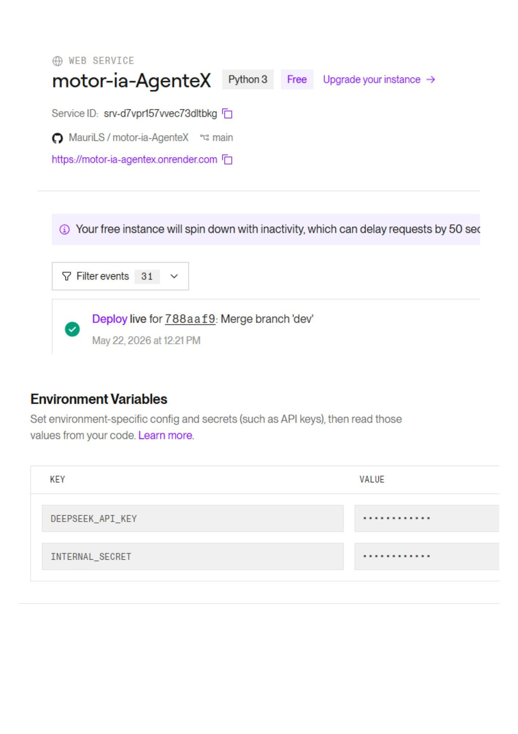
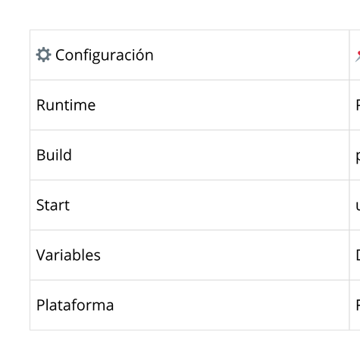
11 · PRODUCCIÓN
TALLER · TPY1101
Configuración de Servidor de Producción
Render — Microservicio Python
EA2 · Validación de la solución en producción
13
Notes:
13

Slide 21
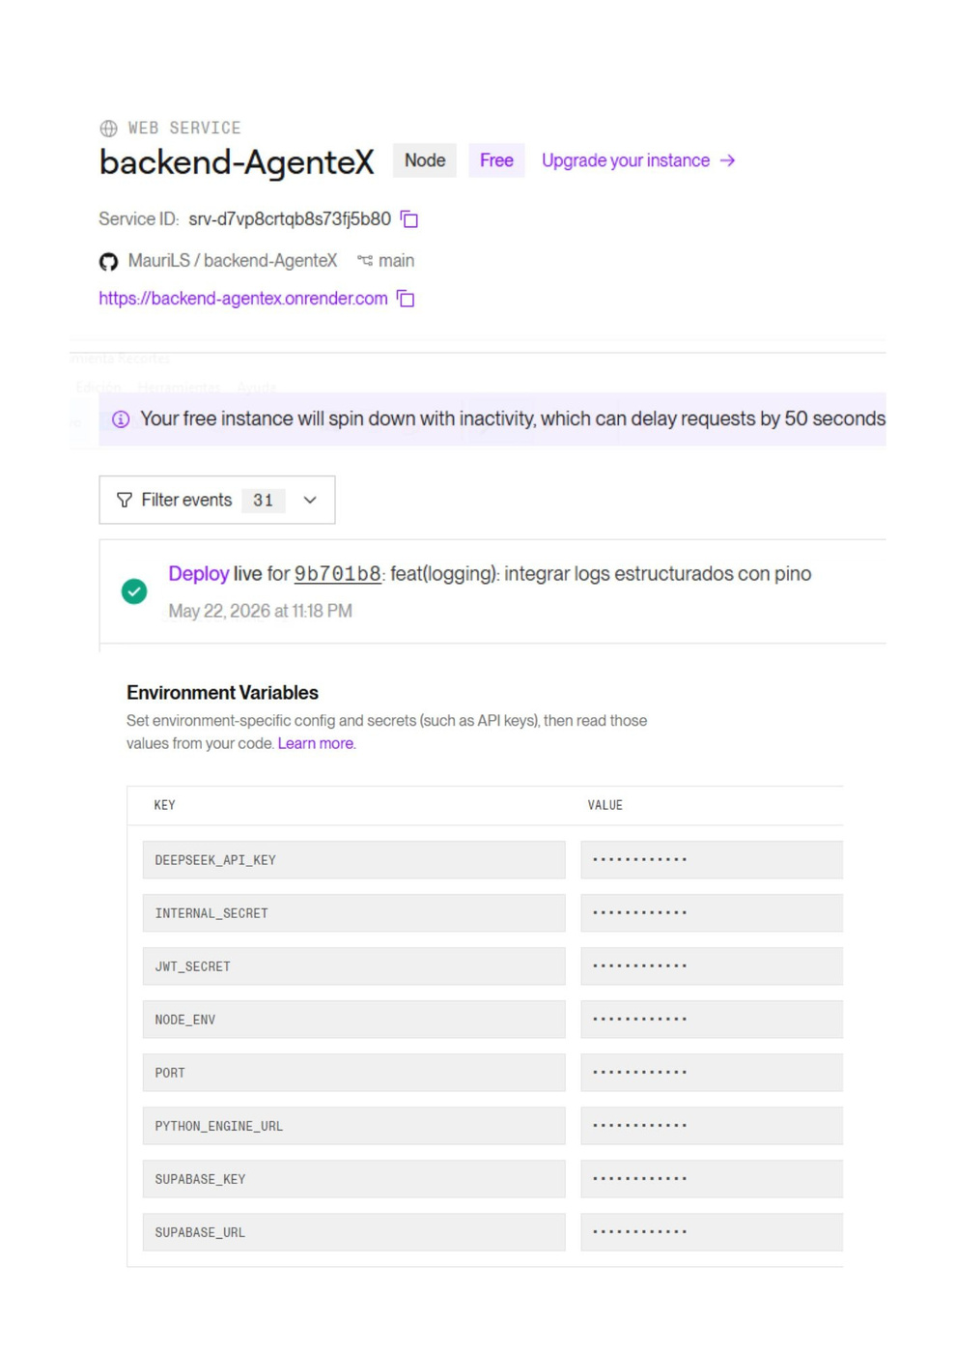
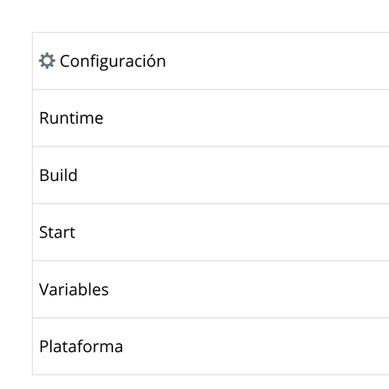
11 · PRODUCCIÓN
TALLER · TPY1101
Configuración de Servidor de Producción
Render — Backend Node.js
EA2 · Validación de la solución en producción
13
Notes:
13

Slide 22
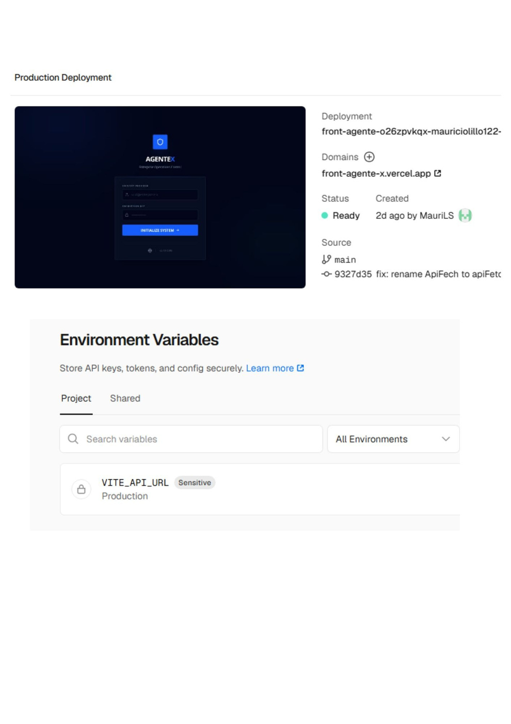
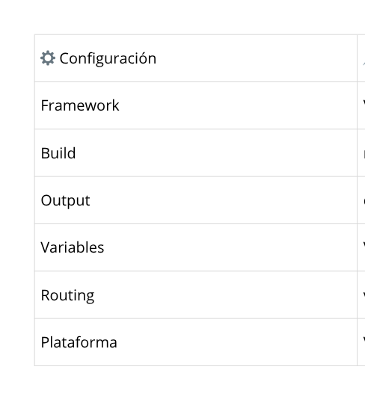
11 · PRODUCCIÓN
TALLER · TPY1101
Configuración de Servidor de Producción
Vercel — Frontend
EA2 · Validación de la solución en producción
13
Notes:
13

Slide 23
12 · ACCESO
TALLER · TPY1101
URL de Producción y Acceso a la App
APLICACIÓN EN PRODUCCIÓN
https://front-agente-x.vercel.app/app
Credenciales de prueba
Repositorio de código
Paneles cloud abiertos
Usuario: mauriciolillo122@gmail.com
Contraseña: 123456
Rol: Super Admin
Acceso: público
Rama desplegada: main
PANELES ABIERTOS
Frontend: vercel.com
Backend: render.com
BD: supabase.com
Docs API: /api/docs
Logs en vivo disponibles
durante la demo
Backend Node.js: https://github.com/MauriLS/backend-AgenteX
Frontend React: https://github.com/MauriLS/Front-AgenteX-
Microservicio Python: https://github.com/MauriLS/motor-ia-AgenteX
Usuario: mauriciolillo10@gmail.com
Contraseña: 123456
Rol: Admin
EA2 · Validación de la solución en producción
14
Notes:
14

Slide 24
13 · DEMO EN VIVO
TALLER · TPY1101
Demo en Vivo · App en Producción
1
Acceso y autenticación
Abrir URL pública desde el navegador Iniciar sesión como SUPER_ADMIN Mostrar dashboard con métricas reales
2
AGENTE DE BODEGA
Consultar stock de un producto específico Mostrar respuesta con datos reales del ERP Evidenciar protocolo anti-alucinación
3
AGENTE ANALÍTICO
Consultar ingresos por período Mostrar tabla Markdown con datos reales LLM auxiliar extrae rango temporal
4
AGENTE DE VENTAS
Buscar cliente por nombre Mostrar flujo de desambiguación Perfil completo con historial de compras
5
AGENTE DE LOGISTICA
Buscar ordenes de trabajo pendientes por rango de tiempo, o estado.
6
PANEL DE ADMINISTRACIÓN
Aprovisionar empresa con mapeo ERP Gestión de agentes e instrucciones Gestión de usuarios por empresa
7
VALIDACIÓN DE SEGURIDAD
Intentar acceso sin token → 401 Intentar acceso con rol incorrecto → 403 Mostrar historial reconstruido desde BD
EA2 · Validación de la solución en producción
15
Notes:
15

Slide 25
14 · EVIDENCIA
TALLER · TPY1101
Evidencia de Funcionamiento en la Nube
Lo que respalda que la app no solo se ve, sino que opera correctamente · 2 minutos
Logs en vivo
Pipeline CI/CD
Logs estructurados con Pino visibles en tiempo real desde Render, indexados por empresa, motor y tiempo de respuesta
Deploy automático en Render y Vercel tras cada merge a main con builds validados
Métricas y monitoreo
Base de datos viva
Servicios Node.js y Python en estado LIVE con uptime y requests monitoreados en Render
Persistencia real en Supabase con registros generados durante la demo y 6 tablas activas
EA2 · Validación de la solución en producción
16
Notes:
16

Slide 26
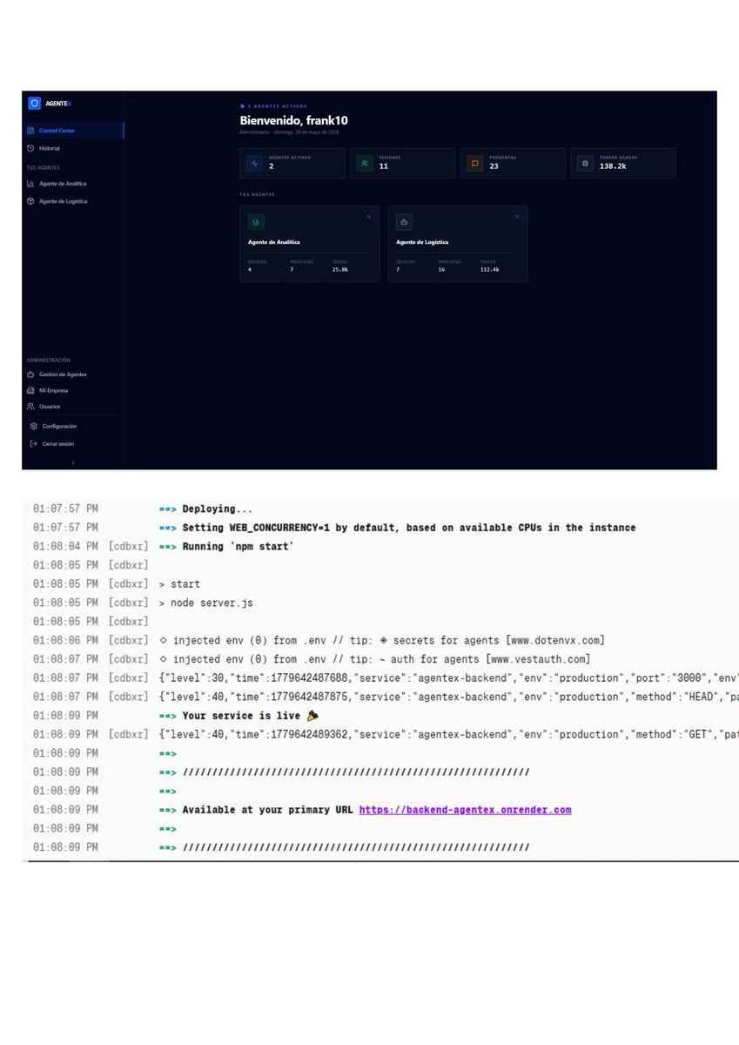
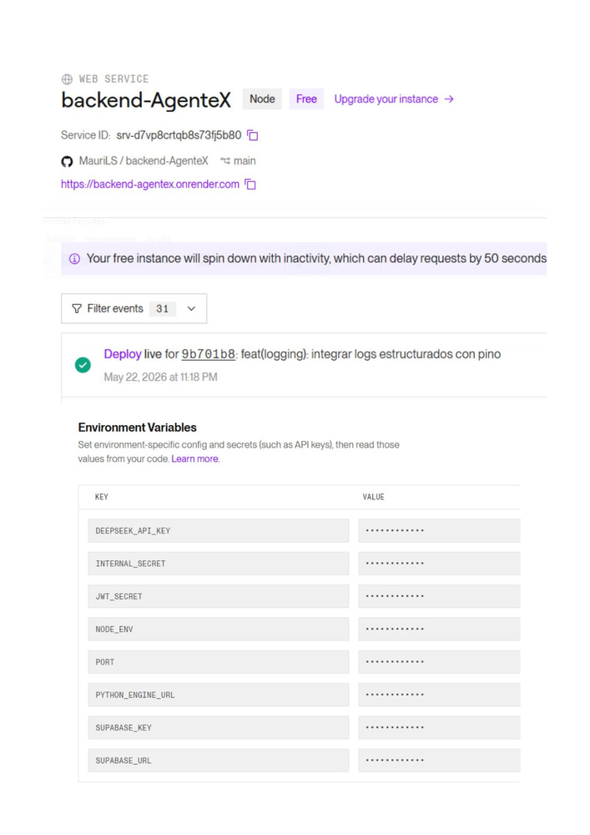
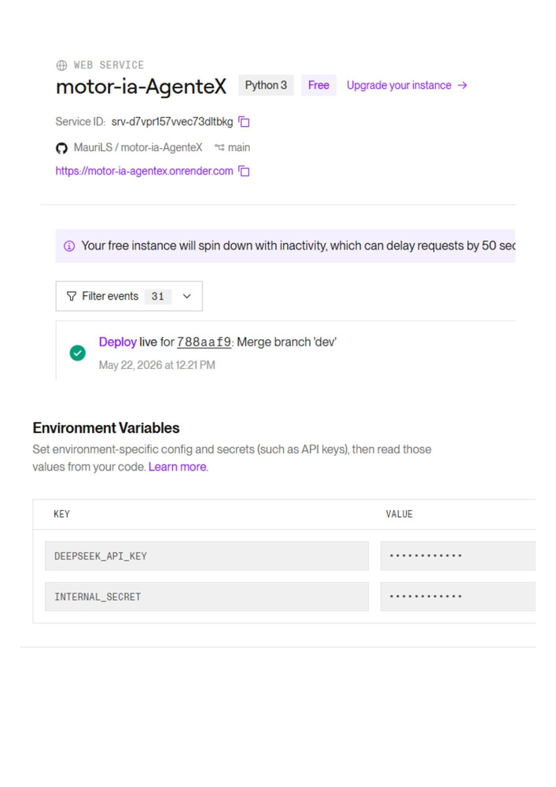
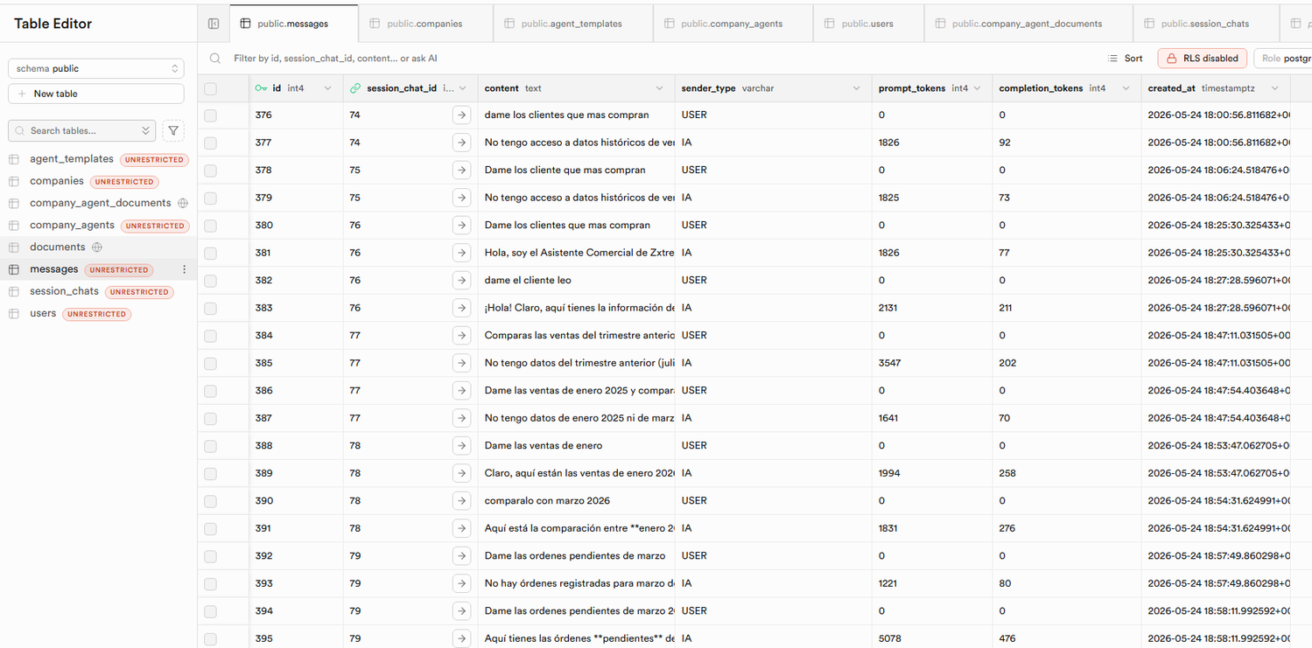
14 · EVIDENCIA
TALLER · TPY1101
Evidencia de Funcionamiento en la Nube
Pipeline CI/CD
Logs en vivo
Métricas y monitoreo:
Base de datos viva
EA2 · Validación de la solución en producción
16
Notes:
16

Slide 27
15 · MATRIZ DE AVANCE
TALLER DE PROGRAMACIÓN APLICADO | TPY1101
Matriz de Avance de Funcionalidades
# | FUNCIONALIDAD | DESCRIPCIÓN BREVE | EVIDENCIA | ESTADO
1 | Autenticación multi-tenant | Login JWT con roles SUPER_ADMIN / ADMIN / USER | URL | IMPLEMENTADA
2 | Motores especializados | 4 motores: bodega, analítica, ventas, logística conectados a ERP | URL + PR #__ | IMPLEMENTADA
3 | Protocolo anti-alucinación | Sistema prompt jerárquico de 5 niveles con datos reales | URL + PR #__ | IMPLEMENTADA
4 | Aprovisionamiento B2B | Crear empresa + agentes + mapeo ERP desde formulario web | URL + PR #__ | IMPLEMENTADA
5 | Panel administración por roles | SUPER_ADMIN gestiona empresas · ADMIN gestiona usuarios y agentes | Capturas en anexo | IMPLEMENTADA
6 | Motor RAG | Ingesta de documentos privados corporativos. | Pendiente para EA3 | EN PROGRESO
EA2 · Validación de la solución en producción
17
Notes:
17

Slide 28

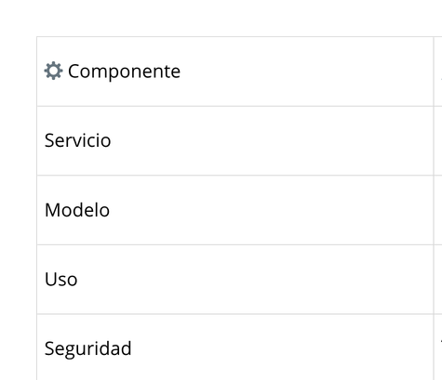
16 · INTEGRACIONES
TALLER DE PROGRAMACIÓN APLICADO | TPY1101
Integraciones Necesarias
API DeepSeek
EA2 · Validación de la solución en producción
18
Notes:
18

Slide 29
17 · CONCLUSIÓN
TALLER DE PROGRAMACIÓN APLICADO | TPY1101
Conclusión
BENEFICIOS DEMOSTRADOS
✓ Respuesta en segundos vs horas manual
✓ Datos reales · cero alucinaciones
✓ Sin curva de aprendizaje técnico
✓ Escalable a nuevas empresas en minutos
PROBLEMA → SOLUCIÓN DEMOSTRADA
La extracción manual de datos corporativos generaba latencia inaceptable en la toma de
decisiones de las PyMEs.
AgenteX resuelve esto con 4 motores
especializados conectados en tiempo real
a los endpoints de cada empresa, con
respuestas en lenguaje natural en segundos.
ESTADO EN PRODUCCIÓN
Funcionalidades implementadas
y desplegadas en la URL pública.
96% del MVP operativo y demostrado en vivo.
EA2 · Validación de la solución en producción
19
Notes:
19

Slide 30
18 · ANEXOS
TALLER DE PROGRAMACIÓN APLICADO | TPY1101
Anexos · Material de Respaldo
Figura 1
Árbol de problema
Alta resolución
EA2 · Validación de la solución en producción
20
Notes:
20

Slide 31
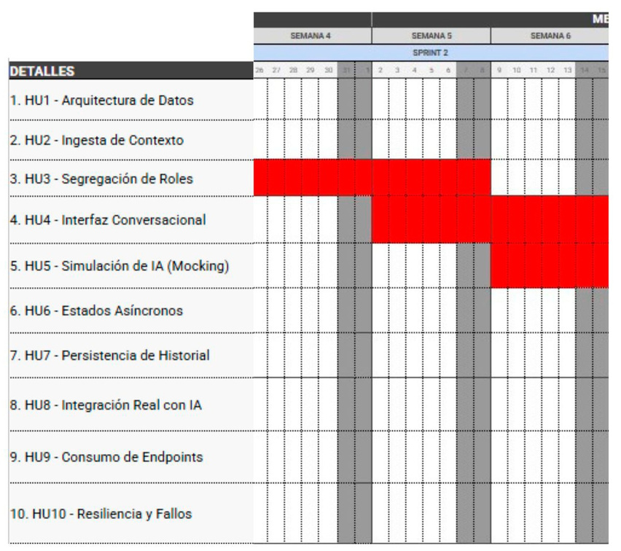
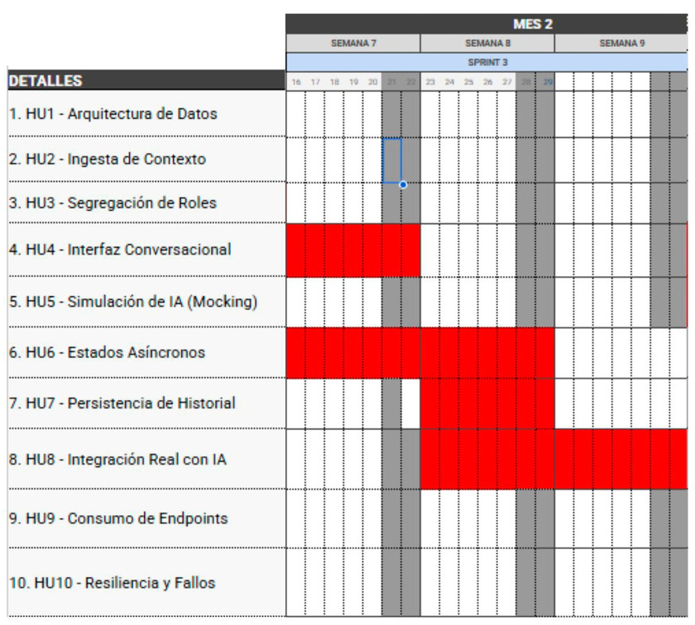
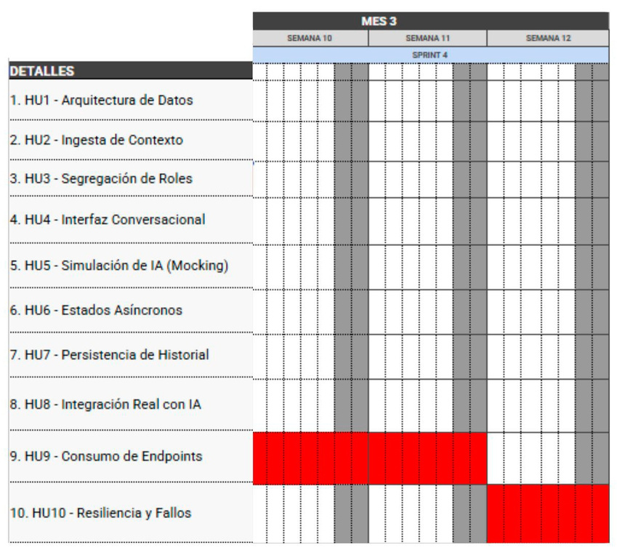
18 · ANEXOS
TALLER DE PROGRAMACIÓN APLICADO | TPY1101
Anexos · Material de Respaldo
Figuras 3.1 - 3.4
Carta Gantt completa
4 sprints · 12 semanas
EA2 · Validación de la solución en producción
20
Notes:
20

Slide 32
18 · ANEXOS
TALLER DE PROGRAMACIÓN APLICADO | TPY1101
Anexos · Material de Respaldo
Figura 5 Modelo ER dbdiagram.io
EA2 · Validación de la solución en producción
20
Notes:
20

Slide 33
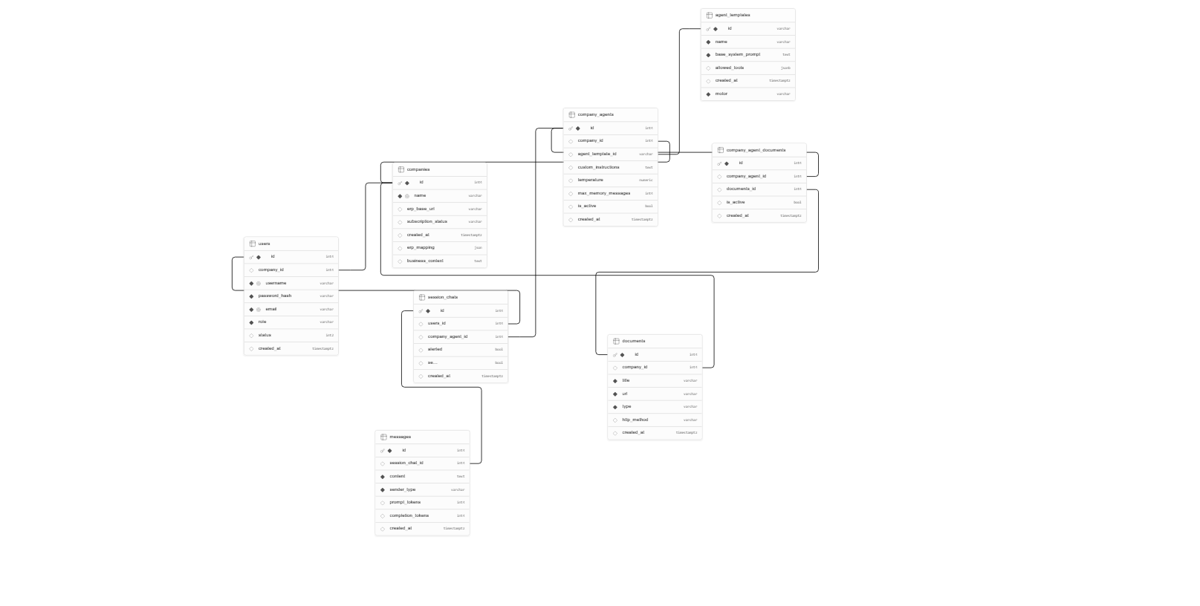
18 · ANEXOS
TALLER DE PROGRAMACIÓN APLICADO | TPY1101
Anexos · Material de Respaldo
Figura 6 Modelo Actual base de datos
EA2 · Validación de la solución en producción
20
Notes:
20

Slide 34
18 · ANEXOS
TALLER DE PROGRAMACIÓN APLICADO | TPY1101
Anexos · Material de Respaldo
Figuras 8 y 9 C4 Nivel
EA2 · Validación de la solución en producción
20
Notes:
20

Slide 35
18 · ANEXOS
TALLER DE PROGRAMACIÓN APLICADO | TPY1101
Anexos · Material de Respaldo
Figuras 19 - 26 Capturas del sistema en producción
EA2 · Validación de la solución en producción
20
Notes:
20

Slide 36
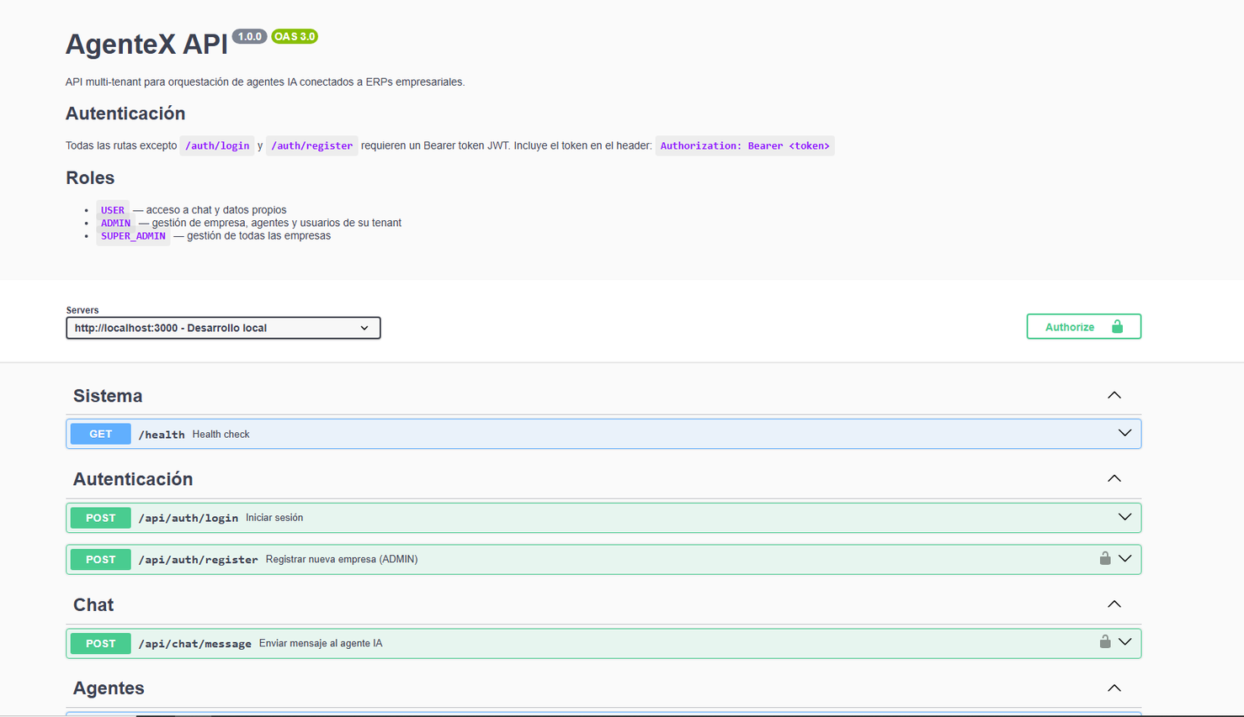
18 · ANEXOS
TALLER DE PROGRAMACIÓN APLICADO | TPY1101
Anexos · Material de Respaldo
Swagger API Docs 20 rutas documentadas /api/docs
EA2 · Validación de la solución en producción
20
Notes:
20

Slide 37
18 · ANEXOS
TALLER DE PROGRAMACIÓN APLICADO | TPY1101
Anexos · Material de Respaldo
Swagger API Docs 20 rutas documentadas /api/docs
EA2 · Validación de la solución en producción
20
Notes:
20

